Slide 1

Výpočet $\sqrt{2}$ s libovolnou přesností
Samuel Buranský, Eliška Honsová, Ema Šipková

Slide 2
Úvod do problému

Slide 3
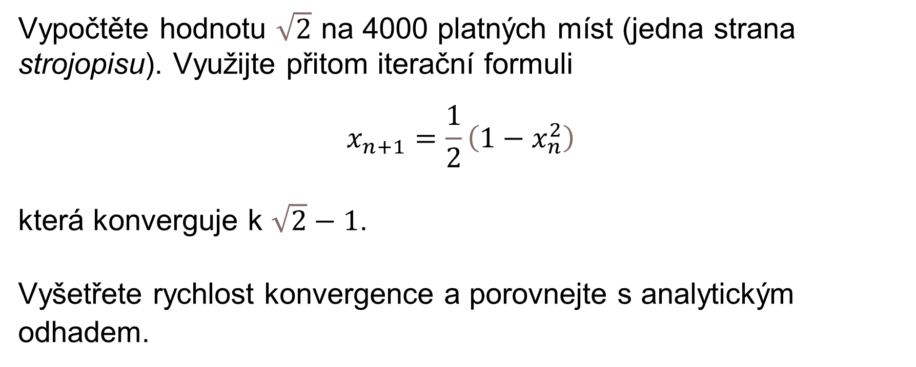
Zadání
Vypočtěte hodnotu $\sqrt{2}$ na 4000 platných míst (jedna strana strojopisu). Využijte přitom iterační formuli
$$x_{n+1}=\frac{1}{2}\left(1−x_{n}^{2}\right)$$
která konverguje k $\sqrt{2}−1$.
Vyšetřete rychlost konvergence a porovnejte s analytickým odhadem.

Slide 5
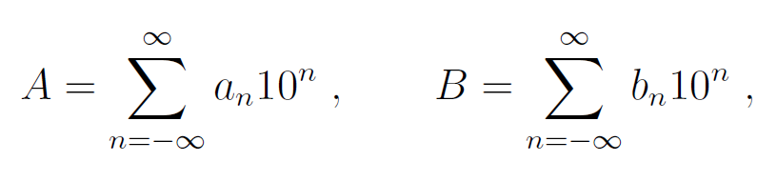
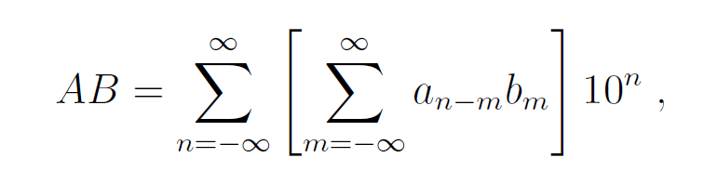
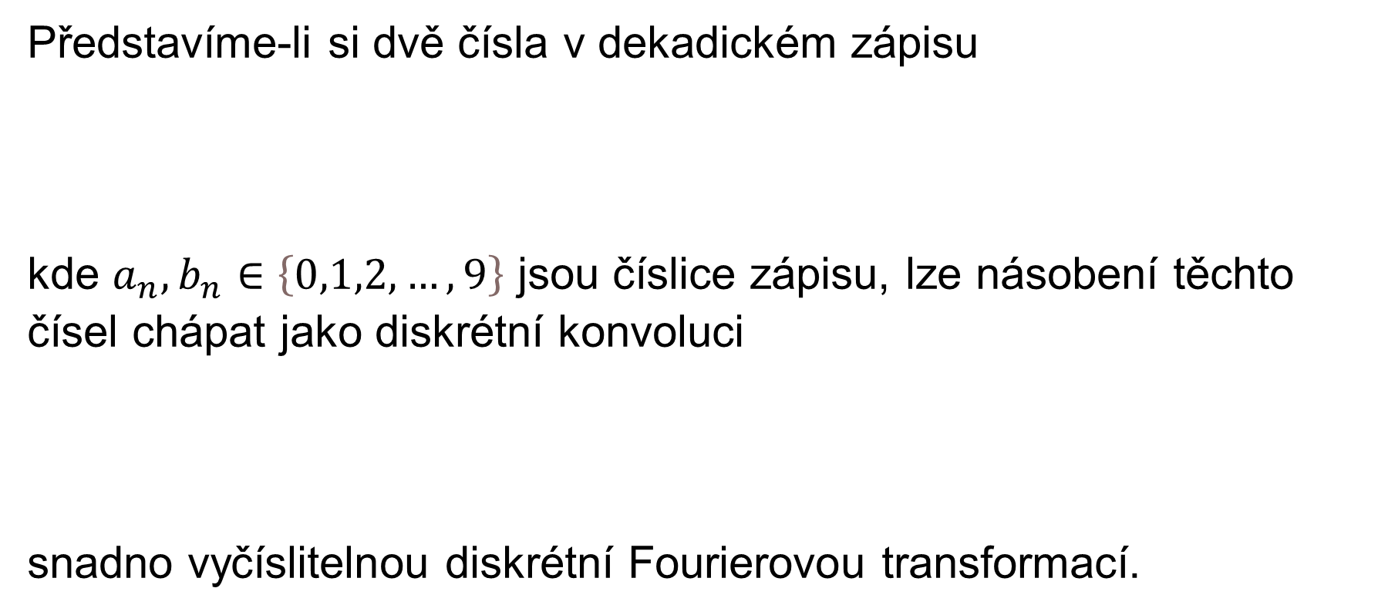
Zadání
Představíme-li si dvě čísla v dekadickém zápisu
kde $a_{n},b_{n}∈\left\{0,1,2,…,9\right\}$ jsou číslice zápisu, lze násobení těchto čísel chápat jako diskrétní konvoluci
snadno vyčíslitelnou diskrétní Fourierovou transformací.

Slide 6
Vypracování

Slide 7


This Is Where the Fun Begins
délka čísla → normalizace vektoru
odčítání jedničky
dělení dvěma
konvoluce:
  délka vektoru (8192)
  přesnost mezivýsledku
  pozice desetinné čárky
$x_{n+1}=\frac{1}{2}\left(1−x_{n}^{2}\right)$

Slide 8
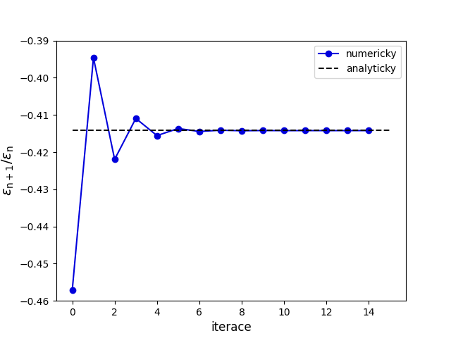
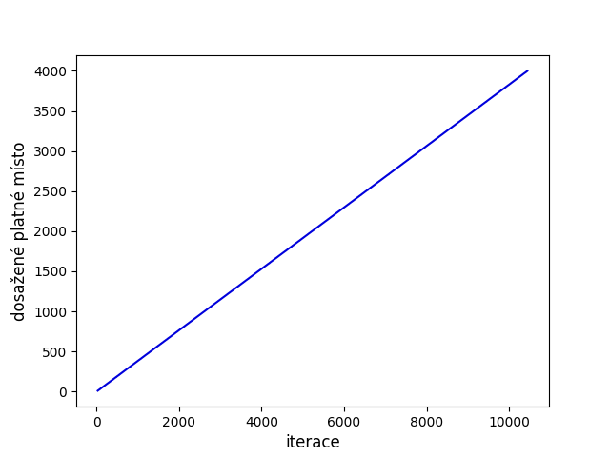
Rychlost konvergence

Slide 9
Výsledek

Slide 10
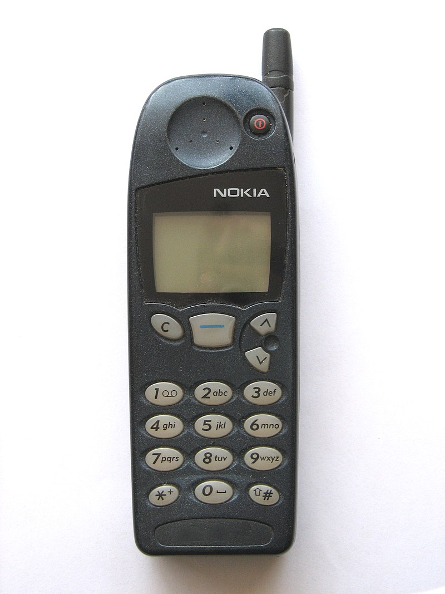

V hlavních rolích…

Slide 11
Děkuji za pozornost

